Slide 1
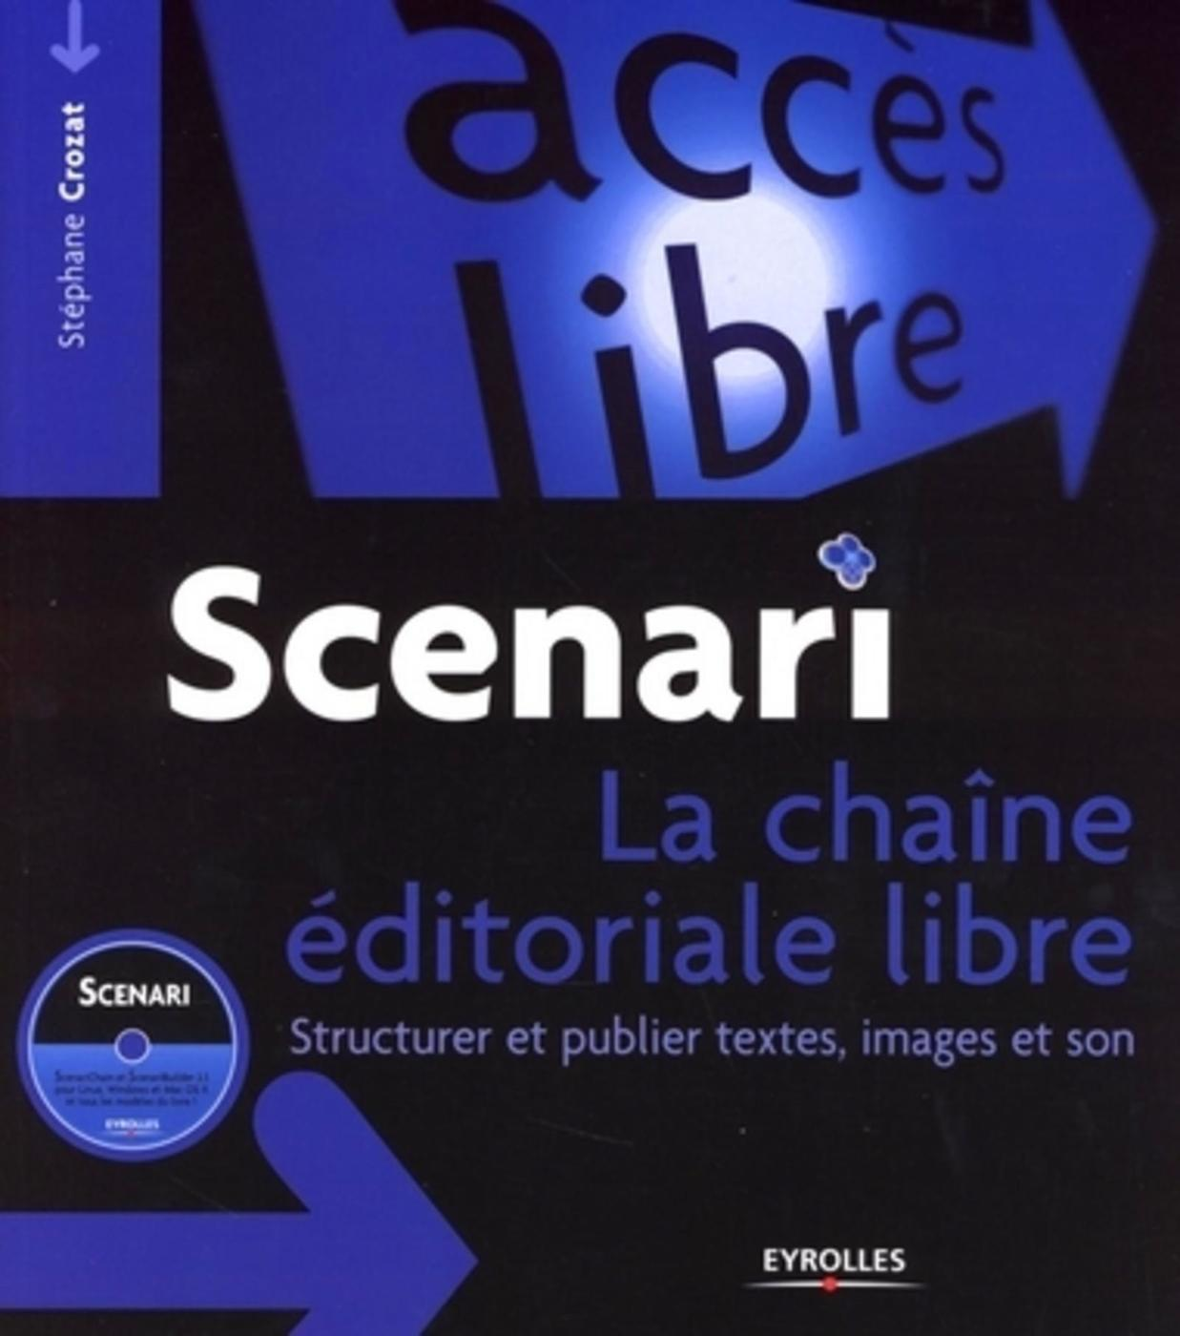
CHAINE ÉDITORIALE SCENARI CHAIN Le module documentaire OPALE
1

Slide 2
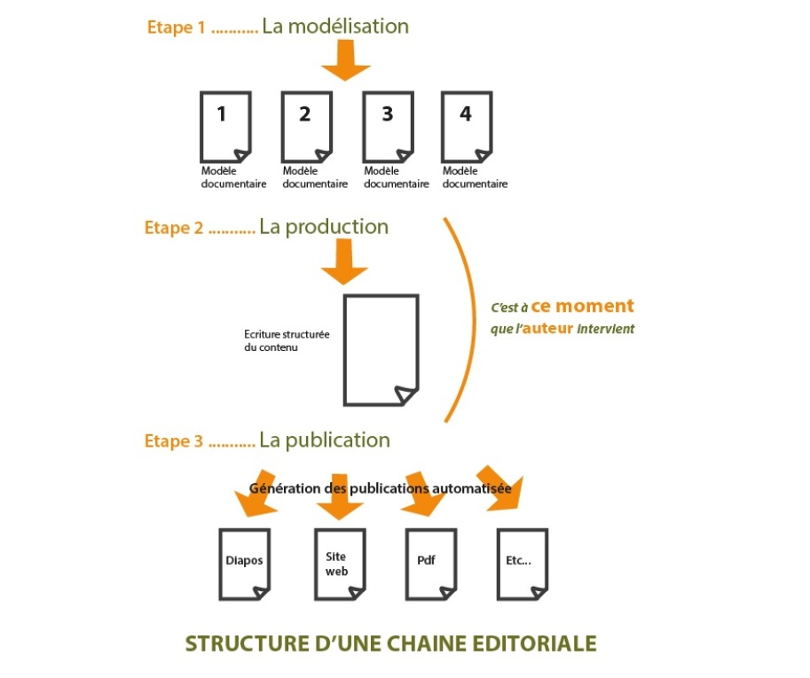
C’est quoi une chaine éditoriale
Un procédé modulaire de production de documents ;
Une approche très structurée de contenus ;
Une séparation entre fond et forme ;
Une publication multi-supports de contenus ;
Une mise à jour rapide et actualisation souple ;
Une mutualisation et réutilisation adaptées ;
L'approche consiste à réaliser un modèle de document, à assister les tâches de création du contenu et à automatiser leur mise en forme et publication multiformes ;
L'intérêt est de réduire les coûts de production et de maintenance des contenus, et de mieux contrôler leur qualité.
Source : CELENE, université d’Orléans

Slide 3
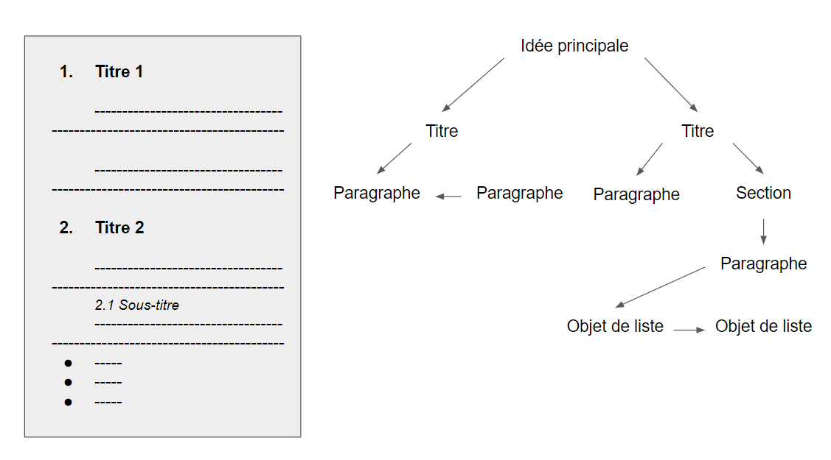
Pourquoi utiliser une chaine éditoriale ?
Pour marquer l'identité d'une organisation :
Tous les documents d'une organisation sont structurés de la même manière ;
Cette homogénéisation est marqueur d'identité et favorise la lecture des documents, quel que soit leur support de diffusion ;
Pour diffuser des contenus sous différents formats :
Possibilités de publication multisupports des technologies documentaires afin de permettre à tous d'accéder à une gamme de supports de diffusion très riche et variée ;
Pour maintenir les documents à jour, quelle que soit la publication :
Si un élément du contenu doit être révisé, il est modifié une seule fois dans le fonds documentaire centralisé et cette modification se répercute automatiquement sur tous les supports multimédias qui en sont issus ;
Grâce au format XML pérenne le fonds documentaire est durable car la mise à jour des contenus reste indépendante des évolutions technologiques ;
Produire et mettre à jour le contenu une seule fois tout en l'exploitant sur tous les supports désirés ;

Slide 4
C’est quoi la chaine éditoriale SCENARI CHAIN
SCENARI est une chaîne éditoriale libre, c'est-à-dire un environnement de travail qui permet d'automatiser la mise en forme de documents avec des supports de publication variés : web, papier, diaporamas, etc...
SCENARI peut gérer toutes une variété de modèles documentaires, chacun ayant une finalité précise.

Slide 5
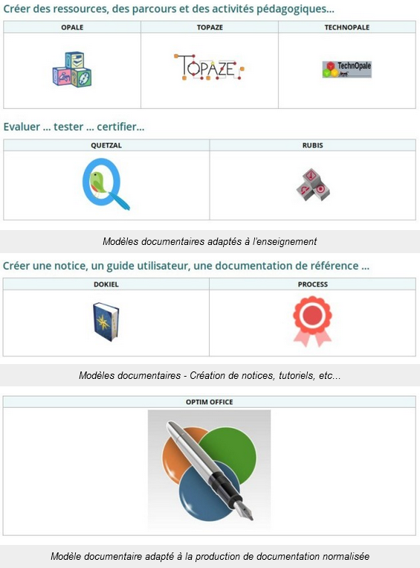
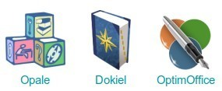
Les modèles documentaires ou modèles de chaînes éditoriales
SCENARI Chain fonctionne avec des modèles documentaires pour une mise en page cohérente quel que soit le support choisi ;
Un modèle documentaire est un ensemble d'items et de règles de mise en forme permettant de créer du contenu dans l'environnement SCENARI ;
Les principaux modèles disponibles sur le site officiels ont pour nom Opale, OptimOffice et Dokiel ;

Slide 6
Le modèle documentaire OPALE (OPen Academic LEarning )
C’est une chaîne éditoriale de création de contenus de formation académiques ;
Permet de créer un fonds documentaire académique scénarisé, structuré en XML, réutilisable et indépendant du format de publication ;
Permet de générer des supports de publication numérique (Web) et analogique (imprimé) ;
Le module OPALE peut fonctionner :
En mode intégré à un environnement SCENARI CHAIN
En mode indépendant (standalone)

Slide 7
Installation du module documentaire OPALE
OPALE se présente sous deux formes dans une même version :
Opale Starter : pour produire de manière autonome, sans formation préalable, des modules de formation avec assez peu d’options ;
Opale (advanced) : pour produire, gérer, réutiliser, publier et indexer des contenus plus élaborés ;
La dernière version d’Opale (2022) est OPALE 4.0.1
Il est recommandé ici de s’entrainer sur :
Opale version advanced (plutôt que STARTER) pour avoir accès à un jeu plus important de fonctionnalités ;
Opale version 3.9 car il y a plus de tutoriels. Le passage à Opale 4.0 (changement d’interface) sera plus souple.

Slide 8
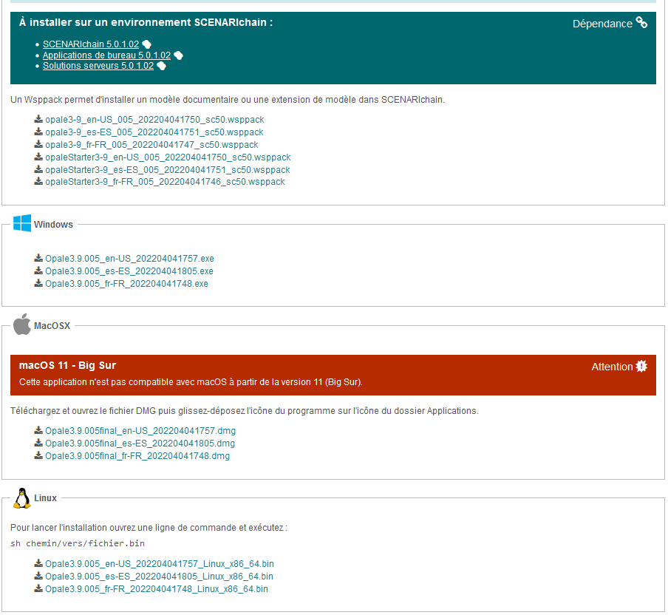
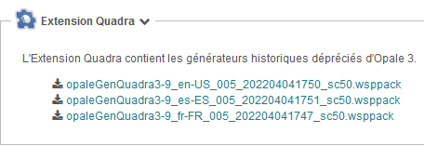
Installer le module documentaire OPALE 3.9
Opale est un minimum de 3 ressources :
Un programme d’installation : https://download.scenari.software/Opale@3.9.0.05/
Choisir un exécutable (exe/dmg/bin) à intégrer sous SCENARI CHAIN
Choisir un exécutable autonome à installer sous Windows, Mac ou Unix
Un générateur de document : (Wsppack)
Un habillage graphique (SKIN) :

Slide 9
Extensions OPALE supplémentaires
OPALE 3.9 est accompagné des extensions & habillages suivants :
Conducteur pédagogique pour Opale 9 : pour scénariser des dispositifs de formation ;
Situation-problème pour Opale 7 : pour décrire des situations-problèmes ;
Export EdX pour Opale 3 : Pour exporter un module Opale dans un format compatible avec la plateforme Open EdX, dédiée à la diffusion de MOOCs ;
Générateur PDF Postscriptum pour Opale 7 : Pour générer des documents papiers directement au format PDF (nécessite Postecriptum) ;
Progressive Web App pour Opale 7 : pour créer une application mobile autonome ;
Skin Aurora Dys 5 : Habillage graphique pour les générateurs Web et papier ;
Skin Sunrise 2 : Habillage graphique pour les générateurs d'Opale.

Slide 10
Installer et publier avec le module Opale 3.9
Cf. Tutoriels sur Internet ou sur YouTube

